Slide 1

Suomi ja Euroopan unioni

Slide 2
Suomen liittyminen unioniin
Suomi liittyi unioniin vuonna 1995, taustalla neuvoa-antava kansanäänestys
Miksi liityttiin? Turvallisuus ja talous tärkeimmät syyt.
Miksi vastustettiin? Maatalous ja päätösvallan kaventuminen
https://yle.fi/aihe/artikkeli/2007/11/22/suomi-euroopan-unioniin-ja-eurovaluuttaan

Slide 3
Euroopan unioni
Taustalla toinen maailmansota – haluttiin Saksa ja Ranska yhteen
Alkoi hiili- ja teräsyhteistyötä 1950-luvulla
Tavoite: tavarat, palvelut, pääoma ja työvoima liikkuvat vapaasti
Myöhemmin useassa maassa otettiin käyttöön yhteisvaluutta euro
https://eurooppatiedotus.fi/2024/05/02/uusi-eu-lain-synnysta-kertova-video-seka-paivitettyja-eu-materiaaleja-saatavilla/

Slide 4
Lainsäädäntö
Direktiivi on lainsäädäntöohje (eduskunta muokkaa)
Asetus tulee suoraan uudeksi laiksi kaikissa EU-maissa
Päätökset täydentävät edellisiä ja voivat koskea yhtä jäsenmaata tai esim. yritystä.

Slide 5
Mitä hyvää ja mitä huonoa..
Hyvää
EU-kansalaisuus
Iso ja yhtenäinen markkina-alue – tuotteiden valvonta
Yhteinen turvallisuus
Euroalue helpottaa matkustamisessa ja ostosten tekemisessä
Huonoa
Byrokraattinen ja monimutkainen
Taloudelliset tukipaketit (Kreikka)
Yritysten välinen kilpailu kiristynyt
Pakolaiskysymys
Brexit

Slide 6
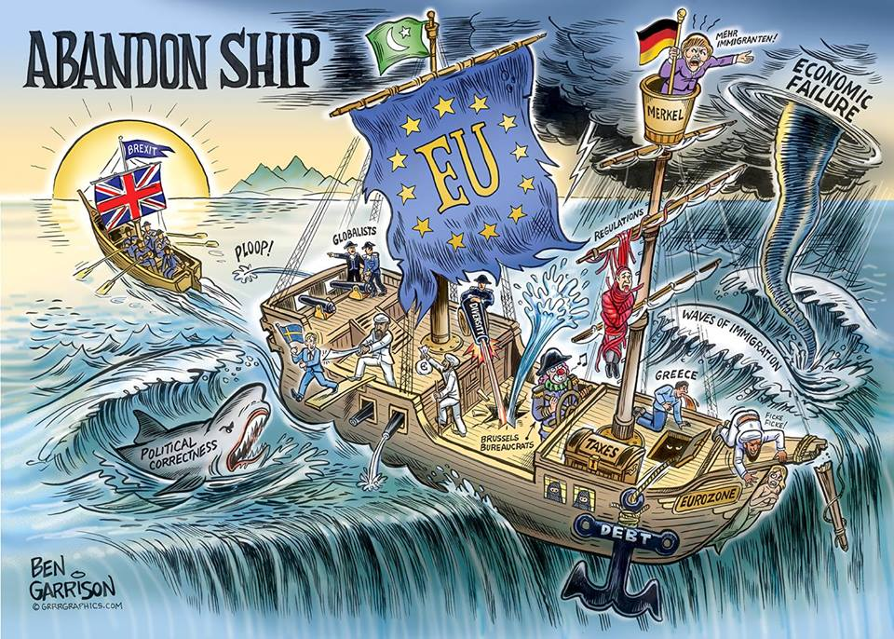

Slide 7
Kokeeseen
1. Käsitemäärittelytehtävä
2. Pilakuvatehtävä
3. Oikein/väärin –tehtävä
4. Pikkutehtävät
5. Essee

Slide 8
EU-kansalaisuus
Mitä se tarkoittaa ja mitä hyötyä siitä on sinulle?
S.216 tehtävä 5.

